Slide 1

SNACK DELIVERY SISTEM
ADMINISTRACIÓN DE REFRIGERIOS
Isabela Atehortua,Alyson Bedoya, Susana Londoño, Camila Naranjo
Institución Educativa Carlos Vieco Ortiz
Programa de formación: Técnico laboral auxiliar Desarrollo de Software Grado: 10°

Slide 2

PRESENTACIÓN DE PROPUESTA PROYECTO INTEGRADOR DE AULA -PIA-

Slide 3


PROBLEMA O NECESIDAD
Como estudiantes de la IECVO, vemos un gran desorden y mala administración en la entrega de los alimentos escolares (PAE), por este motivo en ocasiones los estudiantes beneﬁciarios del PAE no obtienen su comida completa, o alguien más suplanto el estudiante, generando malestar en la comunidad educativa.

Slide 4
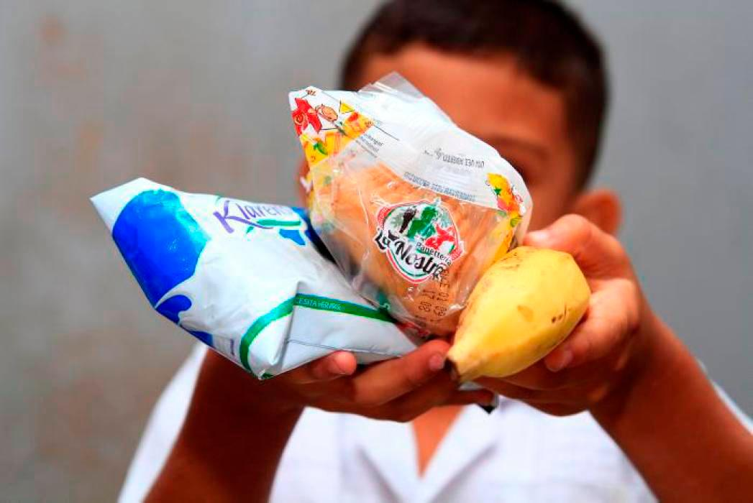
MARCO TEÓRICO Y ESTADO Y ESTADO DEL ARTE
Inicialmente veíamos el desorden con la entrega del PAE y luego decidimos desarrollar la página.
Dialogamos con las secretarías y coordinador de la institución para que nos concedieran las listas de los pertenecientes del PAE para luego ingresarla a la página
Además, investigamos los problemas de otras instituciones y las investigaciones realizadas sobre el PAE:
Decenio de las Naciones Unidas de Acción sobre la Nutrición (2016-2025)
Conferencia Regional para América Latina y el Caribe LARC-2020
L'ARC/20/2 Transformación de los sistemas alimentarios con el fin de proporcionar dietas saludables para todos.
La Cumbre sobre los Sistemas Alimentarios 2021
https://www.google.com/url?sa=i&url=https%3A%2F%2Fwww.eluniversal.com.co%2Fcartagena%2Fpae-en-cartagena-suspender-el-servicio-no-tiene-justificacion-ND6126906&psig=AOvVaw39RrUWaviKslQ3_ZlvNj6g&ust=1699643715012000&source=images&cd=vfe&opi=89978449&ved=0CBEQjhxqFwoTCKDGzb_Qt4IDFQAAAAAdAAAAABAD

Slide 5
OBJETIVOS DEL PROYECTO
Objetivos general.
Implementar y tener un mayor orden con la entrega de los alimentos escolares Que los estudiantes beneﬁciarios del PAE tengan su alimento escolar completo sugerencia y agilidad para la entrega del alimento escolar
1. Objetivos especíﬁcos
Identiﬁcar cuales son los problemas más comunes al entregar el complemento estudiantil
Realizar una página web funcional para/con la institución y la administración del PAE
Desarrollar un modelo de distribución efectivo para los complementos alimenticios.
Facilitar información a los estudiantes de la institución sobre cambios u horarios del PAE

Slide 6
METODOLOGÍA
Metodología de cascada
Análisis: crearemos una página la cual ayudará a un mayor orden al momento de entregar el alimento escolar ya que el orden no es muy bueno, se van a poder dar opiniones sobre el tema, también nos ayudará a saber el número exacto de beneﬁciarios del PAE.
Diseño: contará con colores azules y morados, un botón para dar claridad a las dudas y preguntas más frecuentes de los estudiantes, también informará sobre las noticias y acontecimientos con el refrigerio (quejas, alimentos del día, retrasos), la barra de búsqueda cada líder de refrigerio buscará y seleccionará a su grupo al ingresar tendrá acceso a la lista de beneﬁciarios del PAE, podrá marcar las faltas de los estudiantes y contar a los suplentes que recibieron el complemento
Implementación: está página será implementada con el entorno estudiantil más específicamente en las personas que los dividen en los grupos y en los líderes del salón quienes darán un gran uso de esta.
Posibles fallos: puede llegar a tener una sobrecarga de datos esto puede ocurrir debido a un gran número de estudiantes que se deben registrar en esta. También se puede llegar a presentar una
lentitud en la página por la forma del programa y la saturación de datos
Verificación: tiene como base verificar que la plataforma no tenga fallos, que tenga un buen sistema operativo y que proporcione un mejor manejo de los refrigerios y que les facilite el trabajó a los encargados del complemento

Slide 7
RESULTADOS Y PRODUCTOS ESPERADOS
Se espera tener una aplicación funcional, fácil de manejar y disponible para ayudar a la institución y estudiantes beneﬁciados por el PAE.
Un mayor orden en la reclamación del complemento y mejor disposición del tiempo

Slide 8
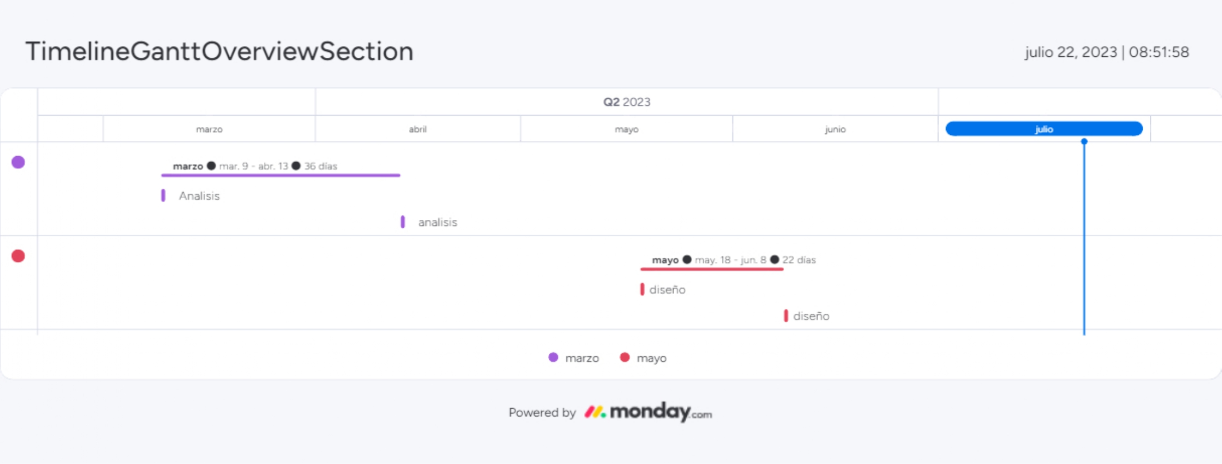
CRONOGRAMA

Slide 9
BIBLIOGRAFÍA
SUBTÍTULO
González, D., Bon-Padilla, K., Grijalva, M. I., & Ortega, M. I. (2021). Impacto de un programa de promoción de la salud nutricional y ambiente alimentario escolar en escuelas primarias públicas. Revista Chilena De Salud Pública, 24(2), p. 137–138. https://doi.org/10.5354/0719-5281.2020.61270
Duarte, E. Z. (2012). Principales factores que determinan la seguridad alimentaria y nutricional en la población escolar en el contexto del programa de alimentación escolar de Colombia. Recuperado de: http://hdl.handle.net/10554/11983.

Slide 10
INTEGRANTES DEL EQUIPO
Isabela Atehortua cossio
Alyson Bedoya Usuga
Susana Londoño Duran
Maria Camila Naranjo Montoya

Slide 11


